Slide 1

Налоги в IT
2020
www.pgplaw.ru

Slide 2
Пониженные страховые взносы: как не лишиться льготы?
Мария Никонова
к.ю.н., партнер, адвокат
2020
www.pgplaw.ru

Slide 3
История льготы
ФЗ «О страховых взносах» утратил силу, глава 34 НК РФ
освобождение от страховых взносов до конца 2021 г.
2017
июнь
2021
январь
2011
2017
2020
июль
льгота для IT-компаний введена до 2019 года ФЗ «О страховых взносах»
льгота для IT-компаний продлена до 2023 года
снижение страховых взносов с 2022 г. до 7,6% бессрочно

Slide 4
Размеры страховых взносов
Страховые взносы | Обычная компания (2020 год) | Компания МСП (МРОТ – 12 130) | Компания МСП (свыше МРОТ – 12 130) | IT компания (2020 год)
Пенсионное страхование | 22% | 22% | 10% | 8%
Медицинское страхование | 5,1% | 5,1% | 5% | 4%
Социальное страхование | 2,9% | 2,9% | 0% | 2%
Всего | 30% | 30% | 15% | 14%
Пример: работник с зарплатой в 100 000 руб. обходится обычной компании в 130 000 руб., а IT компании в 114 000 руб.

Slide 5
Условия применения льготы
получение не менее 90% доходов от определенных видов деятельности
среднесписочная численность работников не менее 7 человек
аккредитация в Минкомсвязи или статус резидента особой экономической зоны
Notes:
получение документа о государственной аккредитации организации, осуществляющей деятельность в области информационных технологий, в порядке, установленном Правительством Российской Федерации, или свидетельства, удостоверяющего регистрацию организации в качестве резидента технико-внедренческой особой экономической зоны или промышленно-производственной особой экономической зоны;
доля доходов от реализации экземпляров программ для ЭВМ, баз данных, передачи исключительных прав на программы для ЭВМ, базы данных, предоставления прав использования программ для ЭВМ, баз данных по лицензионным договорам, от оказания услуг (выполнения работ) по разработке, адаптации и модификации программ для ЭВМ, баз данных (программных средств и информационных продуктов вычислительной техники), а также услуг (работ) по установке, тестированию и сопровождению указанных программ для ЭВМ, баз данных по итогам девяти месяцев года, предшествующего году перехода организации на уплату страховых взносов по пониженным тарифам, предусмотренным подпунктом 1.1 пункта 2 настоящей статьи, составляет не менее 90 процентов в сумме всех доходов организации за указанный период;
средняя численность работников, определяемая в порядке, устанавливаемом федеральным органом исполнительной власти, уполномоченным в области статистики, за девять месяцев года, предшествующего году перехода организации на уплату страховых взносов по пониженным тарифам, предусмотренным подпунктом 1.1 пункта 2 настоящей статьи, составляет не менее семи человек.

Slide 6

Доходы от каких видов деятельности учитываются?
реализация экземпляров программ для ЭВМ, баз данных, передача исключительных прав на программы для ЭВМ, базы данных, предоставление прав использования программ для ЭВМ, баз данных по лицензионным договорам
оказание услуг (выполнение работ) по разработке, адаптации и модификации программ для ЭВМ, баз данных (программных средств и информационных продуктов вычислительной техники)
услуги (работы) по установке, тестированию и сопровождению указанных программ для ЭВМ, баз данных
Notes:
доля доходов от реализации экземпляров программ для ЭВМ, баз данных, передачи исключительных прав на программы для ЭВМ, базы данных, предоставления прав использования программ для ЭВМ, баз данных по лицензионным договорам, от оказания услуг (выполнения работ) по разработке, адаптации и модификации программ для ЭВМ, баз данных (программных средств и информационных продуктов вычислительной техники), а также услуг (работ) по установке, тестированию и сопровождению указанных программ для ЭВМ, баз данных по итогам девяти месяцев года, предшествующего году перехода организации на уплату страховых взносов по пониженным тарифам, предусмотренным подпунктом 1.1 пункта 2 настоящей статьи, составляет не менее 90 процентов в сумме всех доходов организации за указанный период;

Slide 7

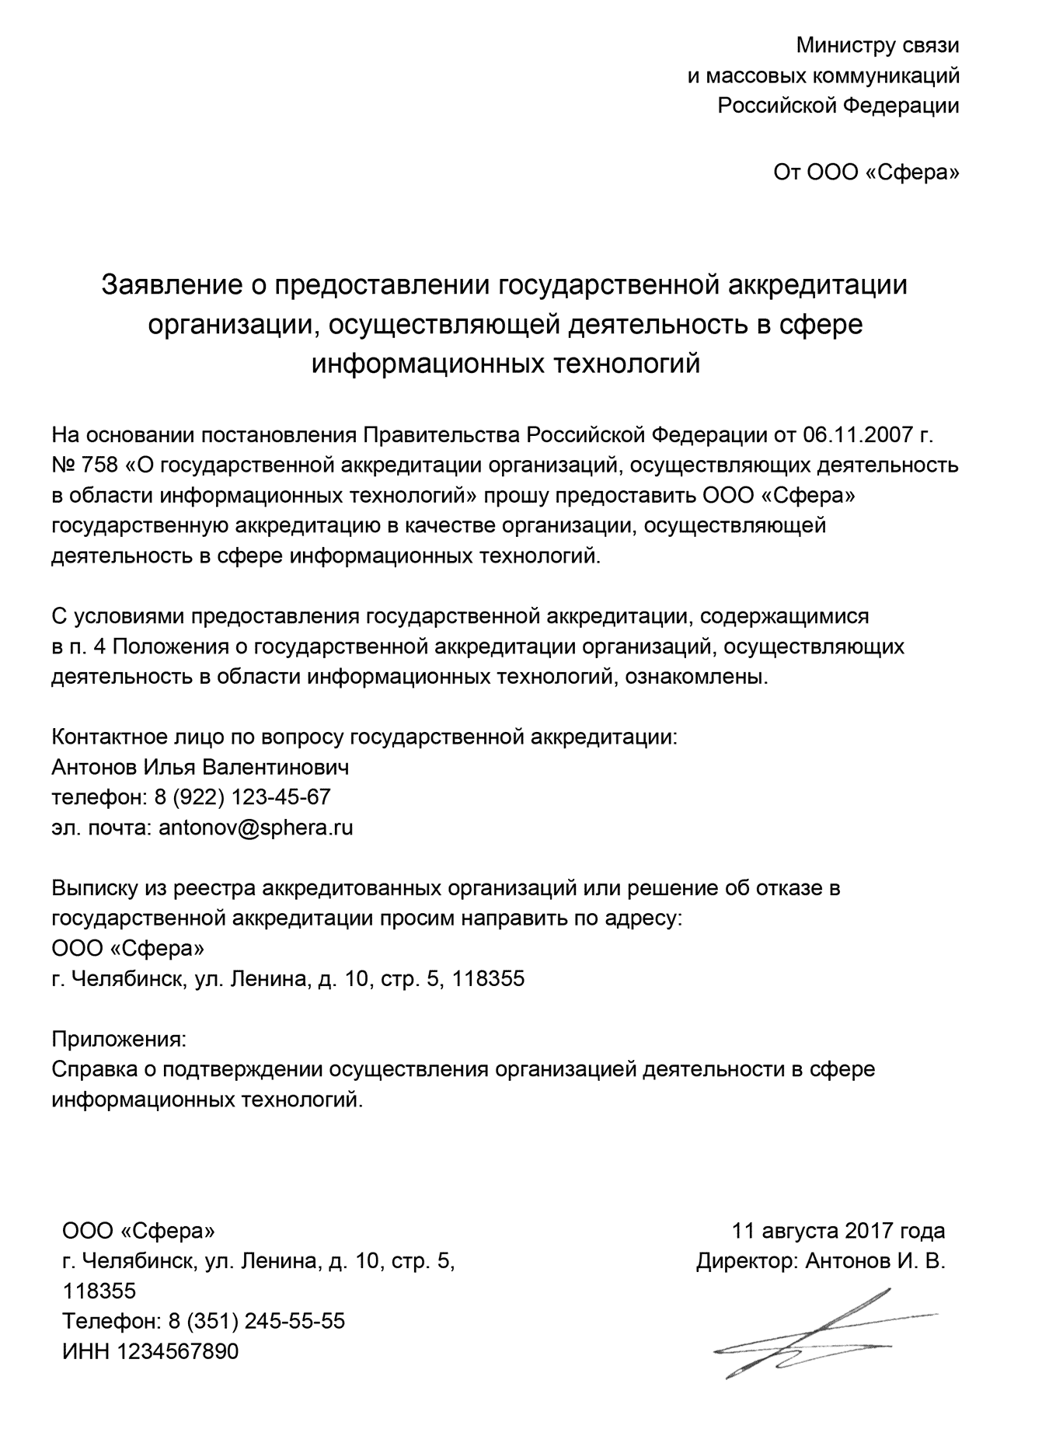


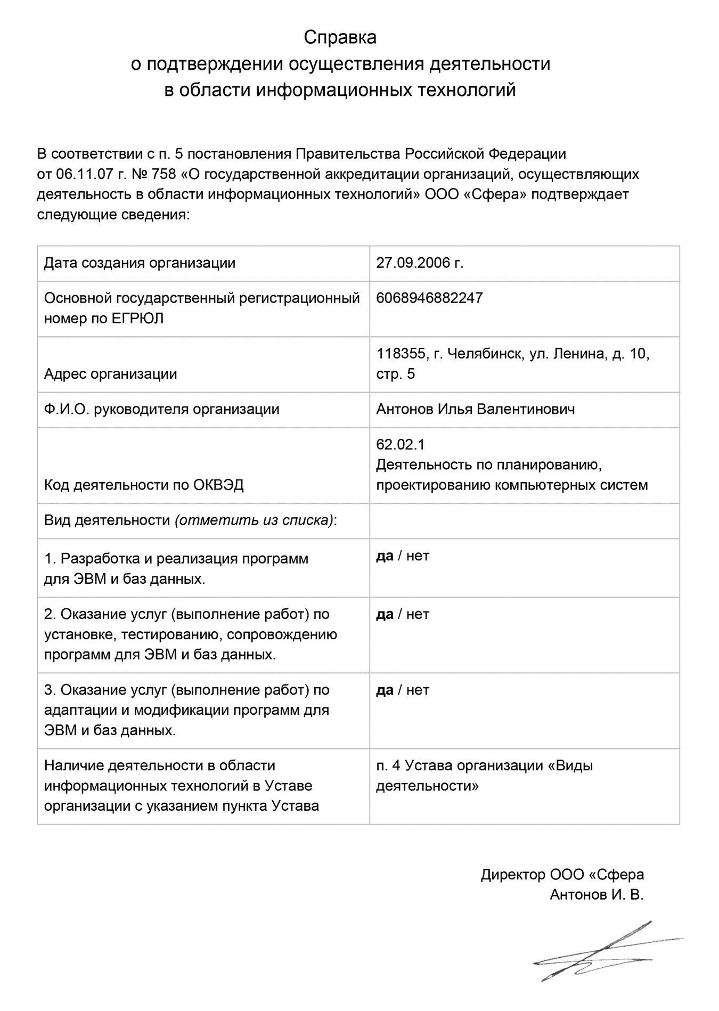
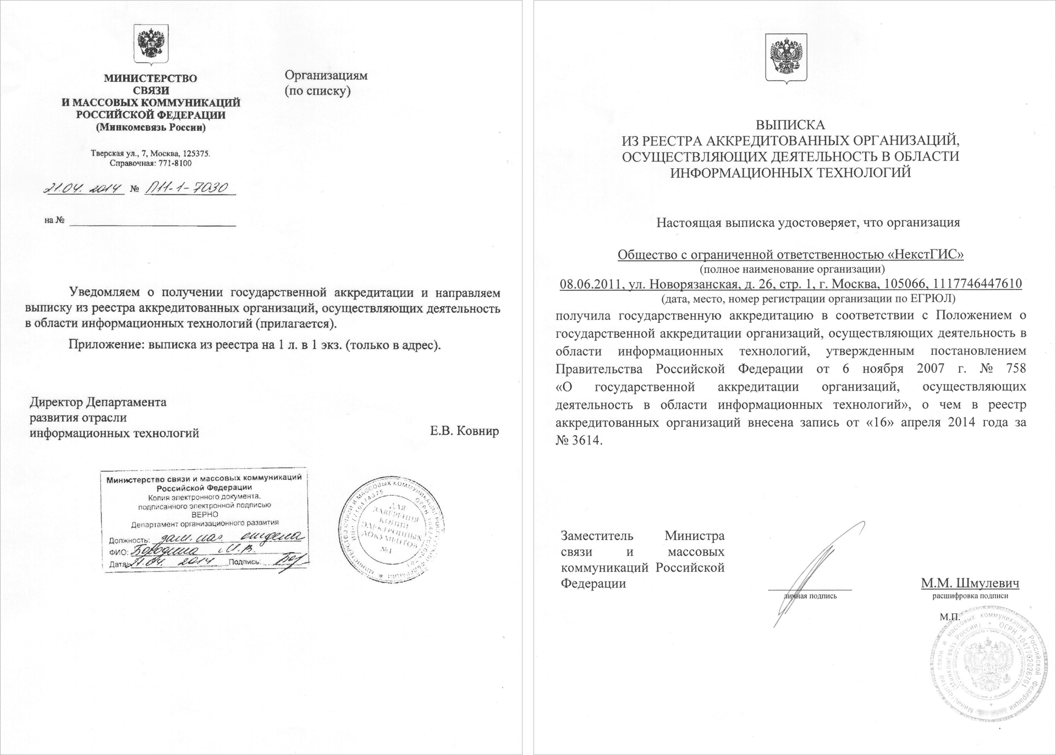
Аккредитация
Министерство связи
и массовых коммуникаций РФ
Заявление о предоставлении аккредитации
Справка, что компания работает в IT
Выписка из реестра аккредитованных организаций

Slide 8

Кейс первый «про разработку»
реализует программы для ЭВМ, базы данных, разработчиком которых не является – 60% доходов;
оказывает услуги по адаптации и сопровождению реализованных программ для ЭВМ - 40%
льгота?
НЕТ - т.к. льгота предусмотрена для российских организаций, которые разрабатывают и реализуют разработанные ими программы для ЭВМ (подп. 3 п. 1 ст. 427 НК РФ)
Письмо Минфина от 12 апреля 2019 г. № 03-15-05/26371, Постановления АС Уральского округа от 25 сентября 2018 г. № Ф09-5777/18 и от 11 сентября 2017 г. № Ф09-4397/17
Notes:
для российских организаций, которые осуществляют деятельность в области информационных технологий, разрабатывают и реализуют разработанные ими программы для ЭВМ, базы данных на материальном носителе или в форме электронного документа по каналам связи независимо от вида договора и (или) оказывают услуги (выполняют работы) по разработке, адаптации, модификации программ для ЭВМ, баз данных (программных средств и информационных продуктов вычислительной техники), устанавливают, тестируют и сопровождают программы для ЭВМ, баз данных
Как следует из пояснительной записки к проекту Федерального закона «О внесении изменения в статью 33 ФЗ «Об обязательном пенсионном страховании в РФ», которым льготный тариф страхового взноса в Пенсионный фонд РФ для организаций, осуществляющих деятельность в области информационных технологий, продлен до 2023 года
«продление срока действия льготного тарифа страховых взносов в ПФР в размере 8% для организаций, осуществляющих деятельность в области информационных техно-логий, позволит не допустить сокращения объема создаваемой в Российской Федерации наукоемкой продукции (включая программное обеспечение (ПО), сокращения объема экс-порта ПО и прибыли, получаемой от реализации такого ПО, а также не допустить от-тока ИТ-специалистов и ИТ-компаний в страны с благоприятным режимом для ИТ-отрасли».

Slide 9
Кейс второй «про смешанный договор»
смешанный договор – реализация «чужого» ПО с технической поддержкой – доходы 100%
льгота?
НЕТ - т.к. в доходы помимо услуг от сопровождения чужого ПО, включены доходы от его реализации
Постановления АС Уральского округа от 6 сентября 2017 г. № Ф09-4928/17

Slide 10
Кейс третий «про установку и сопровождение»
оказывает только услуги по установке, тестированию и сопровождению чужого ПО
льгота?
НЕТ - т.к. доходы от оказания услуг по установке, тестированию и сопровождению тех программных обеспечений, разработку или адаптацию, или модификацию которых организация не осуществляла, не учитываются в доле доходов для применения пониженных тарифов страховых взносов.
Письмо Минфина России от 22 мая 2019 г. N 03-15-06/36766

Slide 11
Кейс четвертый «про интернет-рекламу»
оказывает услуги по распространению интернет-рекламы, используя ПО и адаптируя, модифицируя его для потребностей конкретного заказчика – 90%
льгота?
НЕТ - т.к. условие о 90% доходов от указанных в НК РФ видов деятельности не соблюдается
совместное письмо Минфина и ФНС России от 15 февраля 2018 г. № ГД-4-11/3068@

Slide 12
Как действовать?
Договор, первичные документы, регистры налогового учета содержат те формулировки, которые позволяют соотнести доходы с требованиями НК РФ
Какой подлинный экономический смысл осуществляемых операций?
Доходы, не учитываемые для целей применения льготы, выделены
Notes:
Ст. 54.1 НК РФ - Не допускается уменьшение налогоплательщиком налоговой базы и (или) суммы подлежащего уплате налога в результате искажения сведений о фактах хозяйственной жизни (совокупности таких фактов), об объектах налогообложения, подлежащих отражению в налоговом и (или) бухгалтерском учете либо налоговой отчетности налогоплательщика.

Slide 13
Изменятся ли условия предоставления льготы?
расширение льготы:
не только разработчики программ, но и те, кто их внедряет, должны получить льготы по взносам
сужение льготы:
предоставление льготы по страховым взносам только российским разработчикам
Notes:
Нуралиеву Борису Георгиевичу «1С»
В режиме видеоконференции Владимир Путин провёл совещание по вопросам развития информационно‑коммуникационных технологий и связи.
10 июня 2020 года

Slide 14
Кейс пятый «про другие виды дохода»
получила доход от IT-деятельности – 85 млн. рублей;
получила субсидии от государства – 15 млн. рублей
льгота?
НЕТ – доходы определяем по ст. 248 НК РФ, исключаем ст. 251 (например, субсидии в связи с коронавирусом), и доходы, указанные в п. 2 и 11 части второй ст. 250 НК РФ.
Постановление АС Уральского округа от 12 февраля 2019 г. № Ф09-9593/18

Slide 15
Кейс шестой «про среднесписочную численность»
2019
январь
2019
июль
9 человек в штате
3 на ½ ставки
5 – разработчики, 4 - администрация
7 человек в штате
3 на ½ ставки
4 – разработчики, 3 - администрация
льгота?
НЕТ – ((6 + 1,5)*6 + (4 +1,5)*6) /12 = 6,5
приказ Росстата от 27.11.2019 № 711 Указания по заполнению формы федерального статистического наблюдения № п-4 «Сведения о численности и заработной плате работников"

Slide 16
Кейс седьмой «про утрату права на льготу»
2019
1 квартал
2019
полугодие
2019
9 месяцев
+
-
+
применение льготы по страховым взносам
перерасчет платежей по страховым взносам с 1 января 2019 г. без начисления пени
применение льготы по страховым взносам с 1 января 2019 г.
письмо Минфина России от 1 февраля 2019 г. № 03-15-06/5854, письмо Минфина и ФНС России от 7 мая 2019 г. № БС-4-11/8569
Notes:
Есть пример на уровне практики Президиума ВАС РФ, когда суд проигнорировал порядок исчисления налоговой базы нарастающим итогом и признал правильным расчет расходов на последнее число каждого отчетного периода без их суммирования по итогам полугодия, девяти месяцев и года (см. Постановление Президиума ВАС РФ от 17.09.2013 № 3715/13 по вопросу пересчета коэффициентов тонкой капитализации. На настоящий момент в п. 4 ст. 269 НК РФ введена прямая норма, не допускающая перерасчет. На дату вынесения указанного Постановления этой нормы в НК РФ не было).
Таким образом, риск утраты права на льготу в случае, если вследствие получения (доначисления) внереализационного дохода доля дохода от ИТ-услуг будет менее 90 % существует. Однако с учетом положительных разъяснений Минфина РФ мы оцениваем его как незначительный.

Slide 17
Если льгота не положена?
выделение деятельности по разработке ПО в отдельное юр лицо
-
+
«Сколково» или особые экономические зоны?
дробление?
переплата или подача уточненной декларации до назначения проверки

Slide 18
Контактная информация
  Россия
  Москва, Санкт-Петербург, Красноярск, Южно-Сахалинск, Владивосток
  Китай
  Пекин, Шанхай
  Корея
www.pgplaw.ru
m.nikonova@pgplaw.ru
+7 (495) 767-00-07
+7 (495) 765-00-07

